Slide 1
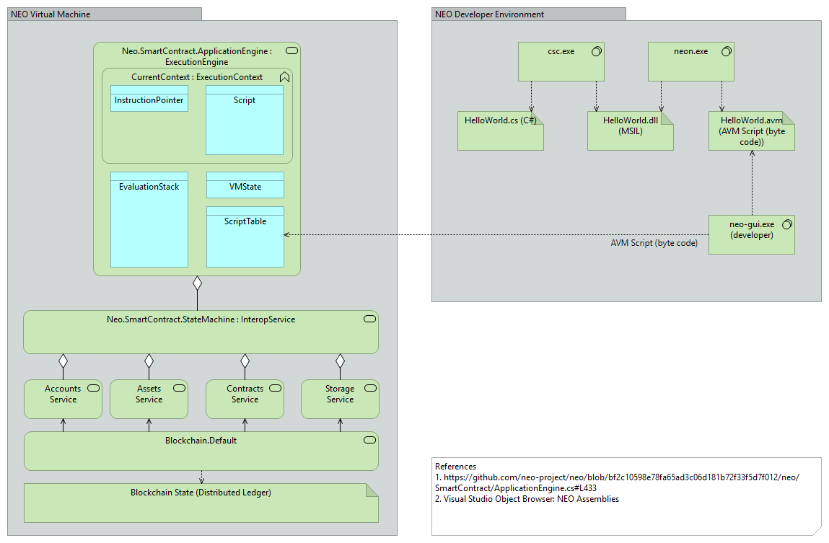
G
H
B
D
V
J
W
I
K
A
C
E
X
M
Y
Z
F
L
N
O
P
Q
R
S
T
U

